Slide 1

Медицинский общий центр ТюмГУ
для оказания помощи студентам и
преподавателям.

Slide 2
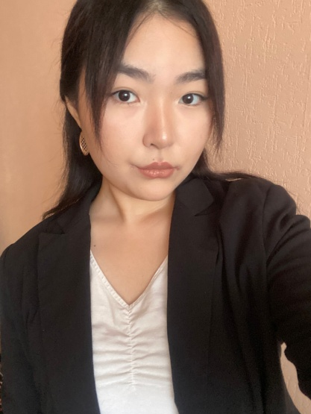
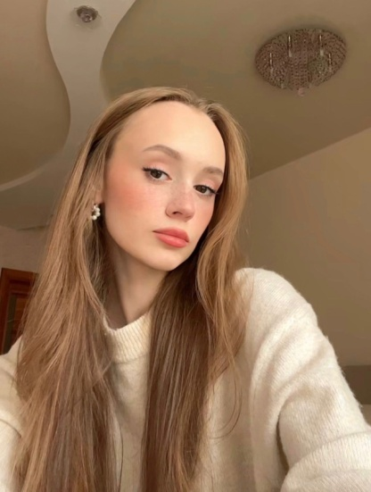
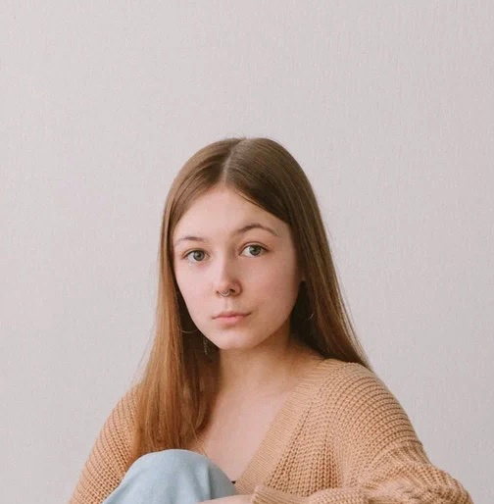
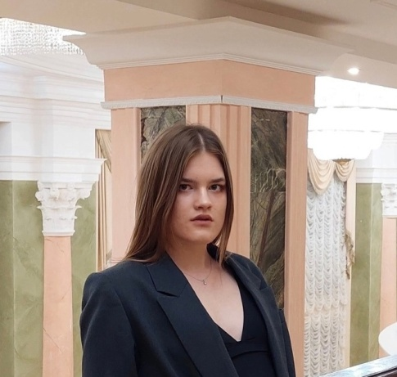
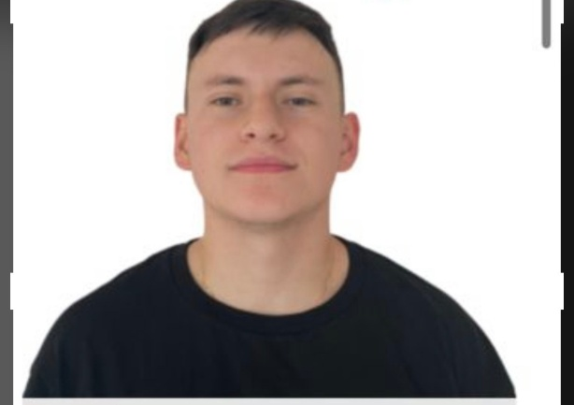
ПРОФИЛЬ КОМАНДЫ
Елизавета Панкова
Консультант
Маржан Нурпиисова
Генератор идеи
Елизавета Пономарёва
лидер команды
Пинеда Пенья Хуан Фелипе
Исследователь
Мария Пайвина
Координатор

Slide 3
ПРОБЛЕМА
Проблема:
Отсутствие медицинской инфраструктуры в различных корпусах Тюменского государственного университета для обслуживания студентов и преподавателей.
В настоящее время эту проблему решают следующими способами:
Данная проблема никак не решается. Медицинский центр существует лишь в корпусе СоцГума.
Они неэффективны, потому что:
Проблемы с медицинской инфраструктурой никак не обговариваются и не решаются в рамках Тюменского государственного университета.

Slide 4
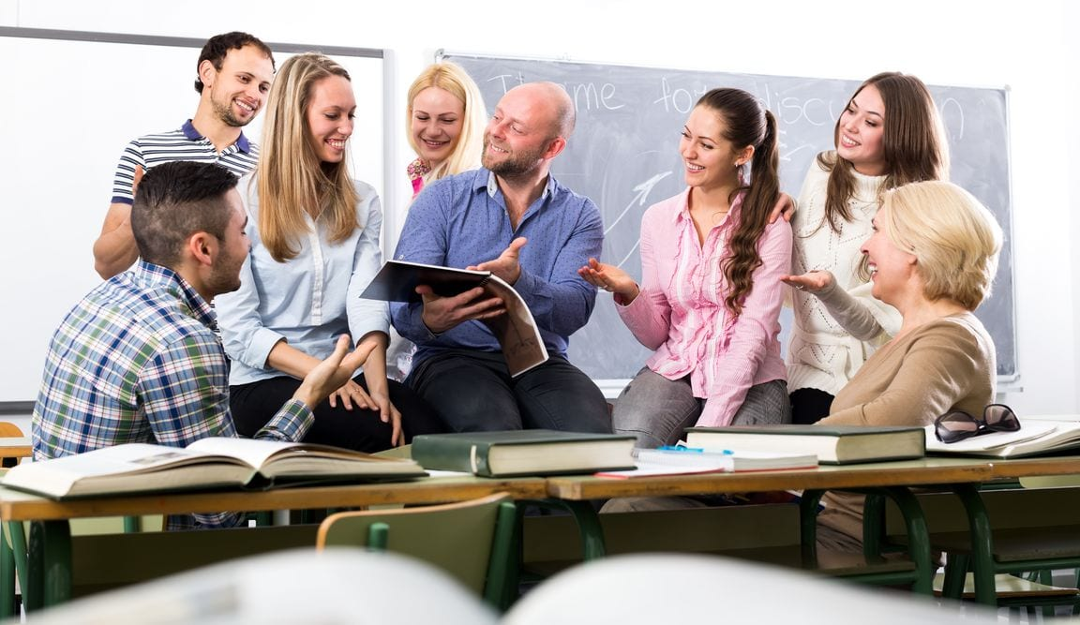
ЦЕЛЕВАЯ АУДИТОРИЯ
Общие характеристики
(пол, возраст, род и сфера деятельности, образ жизни ...): студенты ТюмГУ возраста 17+, преподаватели ТюмГУ, которым нужна медицинская помощь.
Проблемы и потребности: Им нужен мед.центр, до которого они смогут добраться в кратчайшие сроки.
Продукты, которые сейчас использует для решения проблемы: Продуктов для решения проблем нет.
Причины, по которым текущие решения «не работают»: Данной проблемой никто не занимался.
Что ценит, на что обращает внимание: Они ценят шаговую доступность нужного помещения. Попасть в целевую аудиторию могут и гости университета, нуждающиеся в оказании медицинских услуг.

Slide 5
ИДЕЯ ПРОЕКТА
Предлагаемая идея:
Мы предлагаем создать медицинские центры, то есть создать медицинские кабинеты во всех корпусах ТюмГУ для быстрого оказания медицинской помощи.
Мы сможем реализовать проект в период до 3-х лет, за сумму до 1 млн рублей, силами нашей команды.

Slide 6
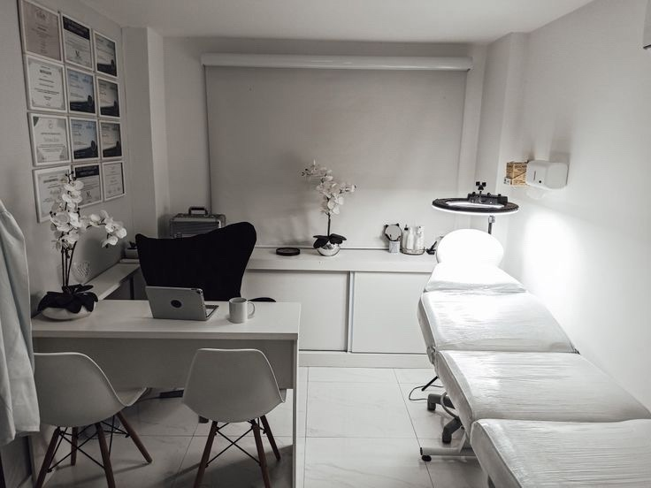
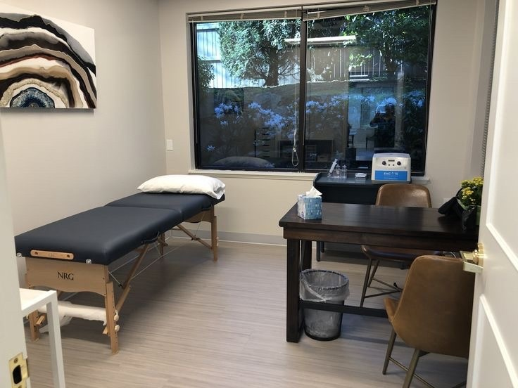
ПРОДУКТ ПРОЕКТА
Продукт:
Мы предлагаем создать медицинские кабинеты во всех корпусах ТюмГУ для людей всех возрастов.
Основные функции / возможности:
Медицинский осмотр.
Контроль состоянии здоровья.
Медицинская помощь при легких травмах и плохом самочувствии.
Временная медицинская помощь при серьезных травмах до приезда скорой помощи
Сценарий использования:
При плохом самочувствии или различных травмах обратиться в мед.кабинет.
Мед.кабинет окажет вам медицинскую помощь и даст совет по дальнейшим действиям.

Slide 7
ТЕХНОЛОГИЯ
Технологии, используемые в решении:
В медицинских кабинетах используются технологии для поддержании чистоты, то есть для очистки поверхностей и воздуха в помещении, дезинфекция инструментов. Также различные холодильники для некоторых медикаментах.
Специальное кресло и компьютер для медика, в котором будут сведения в электронном виде.
Продукт обладает следующими техническими параметрами:
Обязательно важна скорость в оказании медицинской помощи. Так же важно площадь помещения, так как должно вместиться достаточно оборудования.

Slide 8
КОНКУРЕНТНЫЙ АНАЛИЗ
Критерии | Наш проект «Медицинский общий центр ТюмГУ» | Городская поликлиника№3 | Никойл | Доктор Арбитайло
Стоимость | Бесплатно | Бесплатно, но есть платные услуги | Платно | Платно
Часы работы | 9:00-21:00 | 7:30-20:00 | 8:00-20:00 | 8:00-20:00
Оснащенность помещений | Все необходимые инструменты для первой медицинской помощи | Кабинеты оборудованы для основной медицинской помощи в разных отраслях проблемы | Кабинеты оборудованы для основной медицинской помощи в разных отраслях проблемы | Кабинеты оборудованы для основной медицинской помощи в разных отраслях проблемы
Целевая аудитория | Студенты, преподаватели, мимо проходящие люди, которым нужна помощь | Студенты, преподаватели, люди различных возрастов | Студенты, преподаватели, люди различных возрастов | Студенты, преподаватели, люди различных возрастов
Расположение | В каждом корпусе ТюмГу | 7 минут от ФЭИ | 5 минут от ФЭИ | 12 минут от ФЭИ
Уникальность нашего проекта состоит в том, что первую медицинскую помощь могут оказать в любом корпусе ТюмГУ, в котором вы находитесь. А так же при серьезных травмах помогут до приезда скорой помощи.

Slide 9
ГИПОТЕЗЫ ПРОЕКТА
Гипотеза:
60% опрошенных студентов и преподавателей считают важным открытие мед.кабинета в каждом корпусе ТюмГУ.
Способ проверки:
Опрос студентов ТюмГУ в социальных сетях.
Опрос преподавателей в живом формате.
Целевое количество респондентов:
50
Вопросы для опроса / интервью:
Считаете ли вы необходимым и важным открытие мед.кабинета в каждом корпусе?
2. Обращались ли вы в мед.кабинет? Если да, то с какими трудностями столкнулись?
3. Были ли ситуации, находясь в корпусе ТюмГУ, вам был необходим мед.кабинет?
4.Вы не против, если в случае ЧП в мед.кабинет могут зайти посторонние люди?
5. Считаете ли вы, что данный проект подходит для развития ТюмГУ?

Slide 10
ОБЪЁМ РЫНКА
Динамика рынка (с указанием источника):
Объем медицинского рынка в России снизился в 2022 году на 6%, до 2,2 млрд приемов. Причинами падения стали стабилизация спроса после окончания пандемии COVID-19 и снижение доступности платных медуслуг( по данным из анализа BusinesStat )
В рамках Тюмени рынок медицинских услуг в 2019 г. составил 9,5 млн приемов, что на 3,5% ниже уровня 2015 г. Численность медицинских приемов снижалась из-за уменьшения реальных доходов населения. Но осуществление бесплатной медицины в Тюмени составило в 2019 г. 72%.
(по данным сайта https://marketing.rbc.ru/articles/11325/ )
Основные «игроки» на рынке:
Наши основные «игроки» на рынке это поликлиника №3, Никойл и Доктор Арбитайло.
Планируемая доля рынка:
Мы не стремимся занять долю рынка, так как наш проект основан на внедрение в корпуса ТюмГУ медицинских кабинетов. В первую очередь наш проект направлен на студентов и преподавателей.

Slide 11
БИЗНЕС-МОДЕЛЬ
Модель монетизации
Модель монетизации: Мы не продаем услуги, а создаем проект для оказания медицинских услуг , поэтому модель монетизации нам не нужна.
Основные каналы сбыта:
Корпуса ТюмГУ, в которых будут находится медицинские кабинеты.
Партнёры: Тюменский Государственный университет
Маркетинг и продвижение
Ценностное предложение:
Мы гарантируем, что медицинская услуга будет оказана с минимальными временными издержками.
Основные каналы взаимодействия с пользователем:
Посты в социальных сетях ТюмГУ о нахождении мед.кабинетов, а так же информационный блок на официальном сайте ТюмГУ

Slide 12
РЕСУРСЫ: ДИАГРАММА ГАНТА
Задача | Дата начала | Дата завершения | Ответственный | 2023
 |  |  |  | Октябрь | Ноябрь | Декабрь
Разработка концепции проекта | 3.10.2023 | 24.10.2023 | Вся команда проекта
Согласование проекта с Управлением корпоративными коммуникациями | 25.10.2023 | 1.11.2023 | Елизавета Пономарёва/ Маржан Н.
Публикация информации | 2.11.2023 | 16.11.2023 | Мария П.
Сбор обратной связи | 16.11.2023 | 20.11.2023 | Елизавета Панкова./ Пинеда Пенья Хуан Фелипе
Изменение с учетом мнений аудитории | 21.11.2023 | 30.11.2023 | Пинеда Пенья Хуан Фелипе
Сбор обратной связи | 1.12.2023 | 5.12.2023 | Елизавета П./ Пинеда Пенья Хуан Фелипе
Устранение недостатков | 6.12.2023 | 13.12.2023 | Маржан. Н/ Мария П.
Сбор обратной связи | 14.12.2023 | 17.12.2023 | Елизавета П./ Пинеда Пенья Хуан Фелипе
Формирование итогового отчета | 17.12.2023 | 23.12.2023 | Елизавета Пономарёва
Общий срок реализации проекта: 3 месяца

Slide 13
РЕСУРСЫ: ФИНАНСОВЫЙ ПЛАН
 | январь | февраль | март | апрель | май
Расходы:
Заработная плата 5 специалистов | 150 000 | 150 000 | 150 000 | 150 000 | 150 000
Оборудование | 450 000
Медикаменты | 60 000
ИТОГО (доходы – расходы) | -660 000 | -150 000 | -150 000 | -150 000 | -150 000
Общая стоимость реализации проекта: 1 260 000 рублей
Необходимые оборудования:
Камера бактерицидная(дезинфекция)
Стол для инструментов
Шкаф и холодильник для хранения медикаментов
Тонометр
Термометр
Кушетка медицинская
Пульсоксиметр на палец
Стетоскоп
Стулья и стол
Необходимые медикаменты:
Вата
Бинты
Пластыри
Лекарства от простуды
Успокоительные
Лекарства от головной боли
Противоаллергические препараты

Slide 14
РЕЗУЛЬТАТЫ
Количественные результаты:
1. Более 70% довольны медицинскими кабинетами
2. Эффективность мед.кабинетов на уровне 100%
3. Скорость медицинской помощи увеличилось на 60%
4. Была оказана помощь более 1000 участникам
5. Было развито навыков не менее 10 молодых специалистов
Качественные результаты:
1. Увеличение самочувствия у студентов и преподавателей
2. Популяризация медицинской помощи в учебных заведениях
3. Развитие навыков молодых специалистов
4. Оказание быстрой медицинской помощи в чрезвычайных ситуациях
5. Посещаемость студентов на парах увеличится, так как оказание мед.помощи будет предоставлена в стенах корпуса

Slide 15
ВЫВОДЫ
Проект целесообразен для реализации по следующим причинам:
-Быстрое оказание медицинской помощи в различных ситуациях.
-Помощь предоставляется не только преподавателям и студентам, а так же прохожим, находящиеся вблизи с корпусом, при чрезвычайных ситуациях.
В среднесрочной перспективе мы планируем обустроить кабинеты максимально комфортные для оказания медицинской помощи. А так же популяризировать быстрое оказание медицинской помощи в учебных заведениях, что приведет к увеличению самочувствия студентов и преподавателей.

